Slide 1
CHÀO MỪNG CÁC THẦY CÔ GIÁO VỀ THĂM LỚP VÀ DỰ GIỜ
MÔN: TOÁN
Giáo viên: Đỗ Thị Thuỳ Dương
Lớp: 1A3
Trường: Tiểu học Nam Hải

Slide 2
TOÁN 1
Bài 39 : Các số 11, 12, 13, 14, 15, 16
(Tiết 1)

Slide 3










KHỞI ĐỘNG

Slide 4
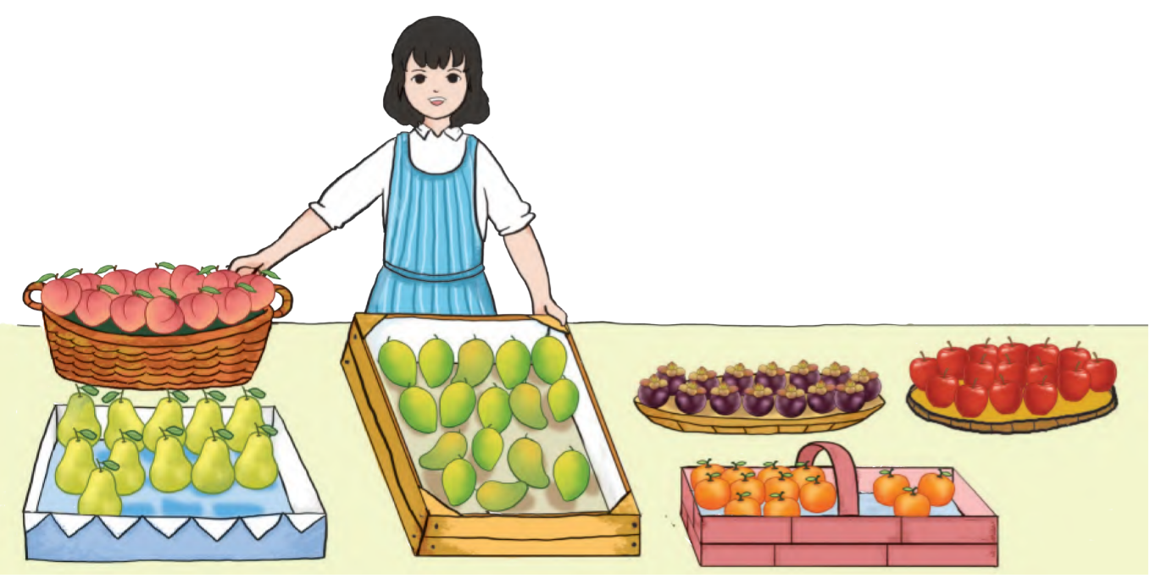

Slide 5
KHÁM PHÁ

Slide 6
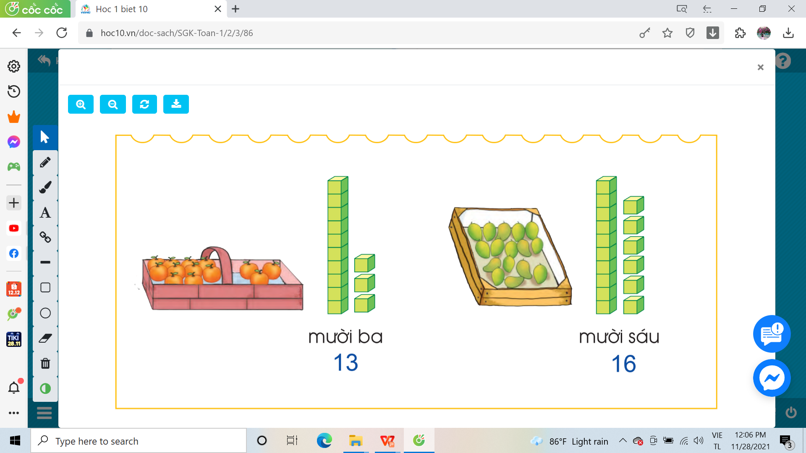
mười ba
mười bốn
13
14

Slide 7


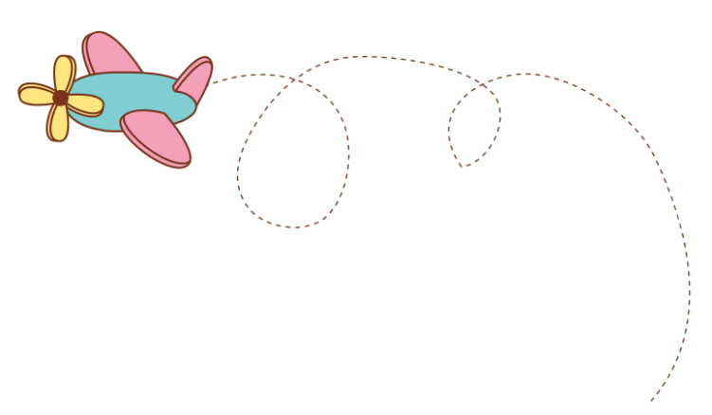



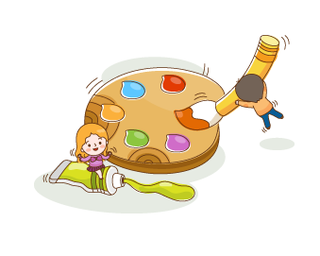

Thảo luận nhóm hình thành các số
từ 11 đến 16

Slide 8
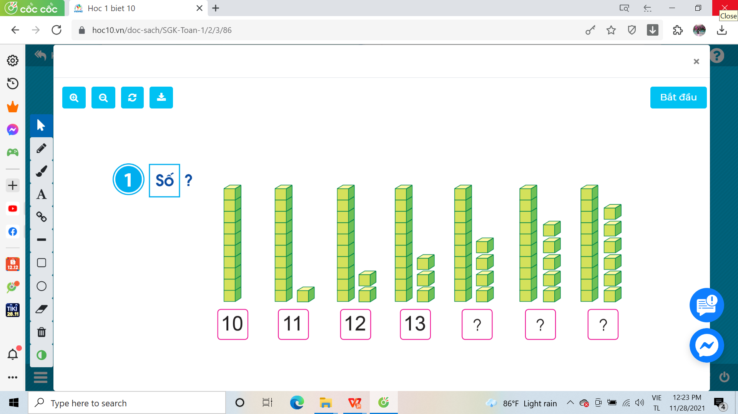
mười một
mười hai
mười ba
11
12
13

Slide 9
mười bốn
mười lăm
mười sáu
14
15
16

Slide 10
Lấy số que tính tương ứng

Slide 11
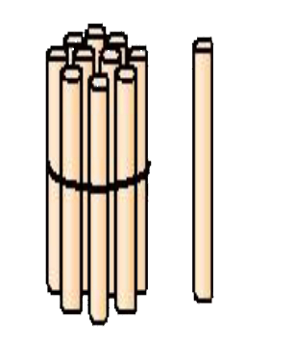
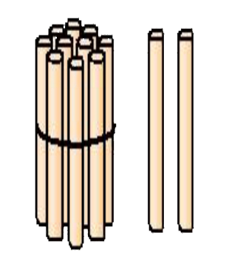
11
12

Slide 12
LUYỆN TẬP
THỰC HÀNH

Slide 13
1
?
Số
14
15
16

Slide 14
VẬN DỤNG

Slide 15

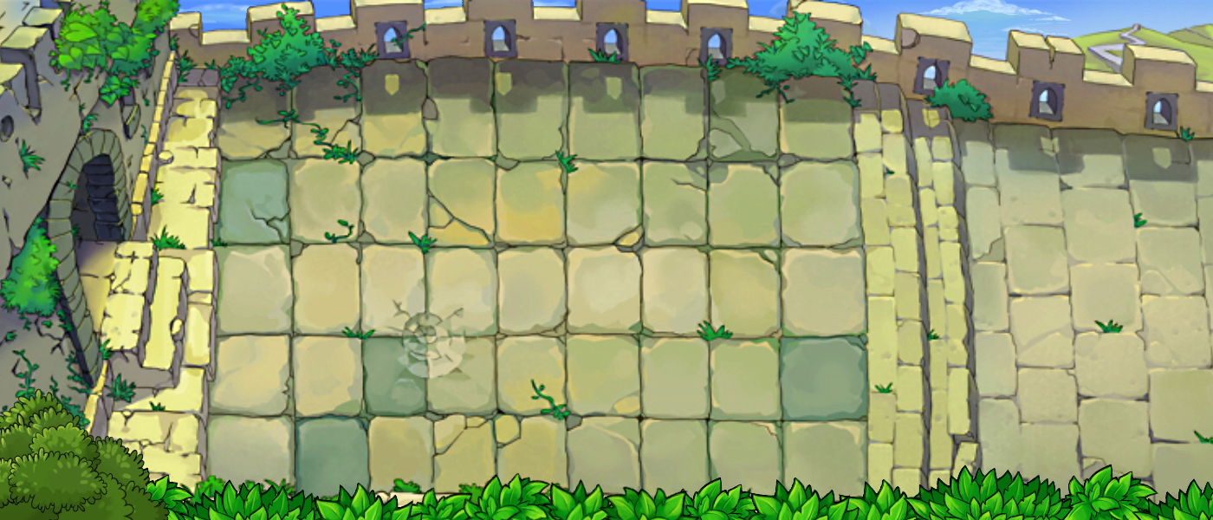
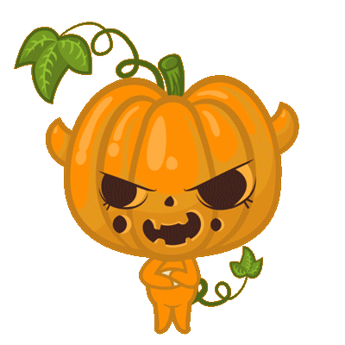


Slide 16



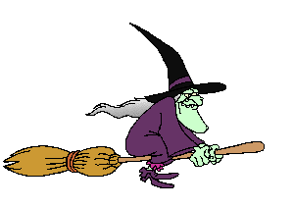












1
2
3
4
5
Notes:
Thầy cô nhấn vào từng số phía phải slide để chuyển sang câu hỏi tương ứng.
Sau khi HS trả lời xong, thầy/ cô nhấn hình cái cây nhún nhún để bắn đạn bí ngô → tiêu diệt phù thủy → lấy lại bí ngô (hoặc nhấn vào hình phù thủy → thua cuộc )

Slide 17




Số mười sáu viết là
A. 12
B. 14
C. 16
D. 15
Notes:
Thầy/ cô cho HS tương tác chọn câu trả lời đúng bằng cấy đưa thẻ giấy (đồ vật) có màu của đáp án.
Thầy/ cô nhấn chọn đáp án để đối chiếu → nhấn hình quả bí ngô để quay lại trang đầu.

Slide 18
11, …., 13
A. 14
B. 12
C. 15
D. 16

Slide 19
…. , 14, ….
A. 12, 14, 15
B. 13, 14, 15
C. 11, 14, 15
D. 16, 14 ,13

Slide 20
Số mười một viết là
A. 11
B. 12
C. 13
D. 14

Slide 21
Số mười ba viết là
A. 16
B. 14
C. 15
D. 13

Slide 22
Cảm ơn thầy cô và các em!

